Slide 1

USO DE TOALHA INDUSTRIAL HIGIENIZÁVEL E RETORNÁVEL
UM NOVO CONCEITO AMBIENTAL

Slide 2
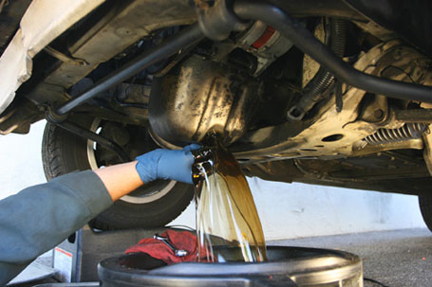
O QUE VEM SENDO FEITO
Atualmente, os postos de combustíveis e oficinas mecânicas em geral, utilizam as chamadas estopas/retalhos de pano para limpeza de peças, troca de óleo e outros afins.

Slide 3
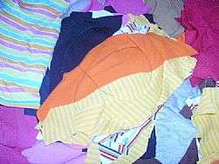
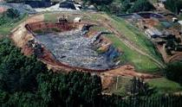
O Destino
Após contaminadas com óleos ou graxas, as estopas tem de ser descartadas.
Para isso, é necessário que seja em um aterro sanitário devidamente licenciado ao recebimento de resíduos Classe I, o que demanda um custo elevado para os usuários. Tal procedimento, torna-se vicioso, devido a não ter retorno, ou seja, é necessário a compra de mais deste material, agredindo cada vez mais o Meio Ambiente.

Slide 4
O Que Mudou...
No mês de Abril/10, a FEPAM – Fundação Estadual de Proteção Ambiental, Criou a portaria nº 16/2010 que entre outras coisas diz o seguinte:
Não poderão mais ser enviados para aterros sanitários, os seguintes resíduos Classe I;
Borras Oleosas;
Borras de processos petroquímicos;
Borras de fundo de tanques de combustíveis e de produtos inflamáveis;
Elementos filtrantes de filtros de combustíveis e lubrificantes;
Solventes e borras de solventes;
Borras de tintas a base de solventes;
Ceras contendo solventes;
Panos, estopas, serragem, EPIs, elementos filtrantes e absorventes contaminados com óleos
lubrificantes, solventes ou combustíveis (álcool, gasolina, óleo diesel, etc);
Lodo de caixa separadora de óleo com mais de 5% de hidrocarbonetos derivados de petróleo ou
mais 70% de umidade;
Solo contaminado com combustíveis ou com qualquer um dos componentes acima identificados;

Slide 5

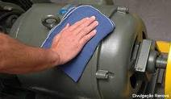
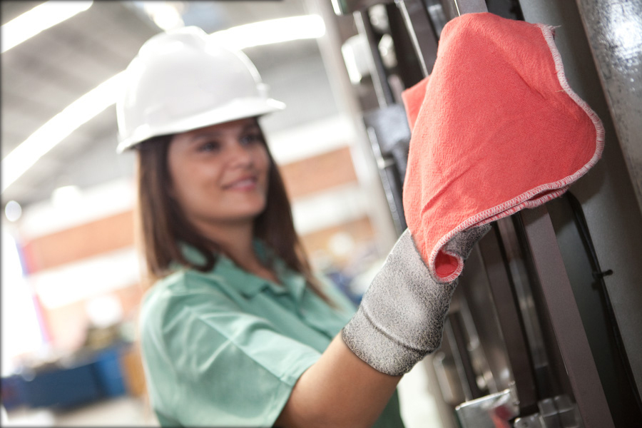
A Solução
Toalhas industriais, são além de mais apresentáveis, com menor custo final, pois podem ser higienizadas e reutilizadas mais de uma vez.
Este procedimento elimina o constante descarte para os aterros sanitários e seus altos custos.

Slide 6
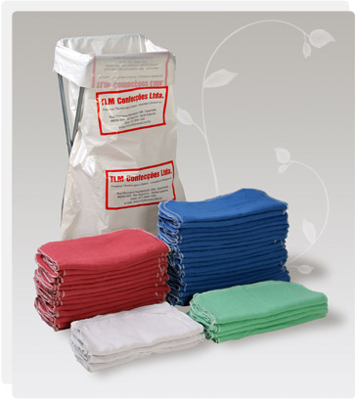
Facilidade
Oferecemos a comodidade da locação de toalhas industriais, ou seja, o cliente apenas preocupa-se com a quantidade que possui, e avisa quando devem ser coletadas/substituídas.

Slide 7
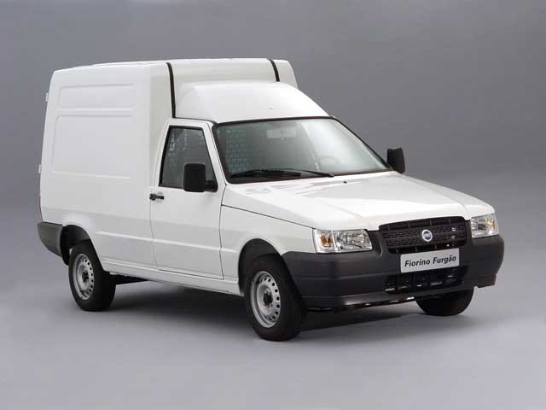
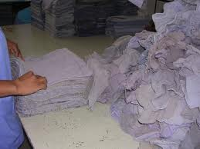
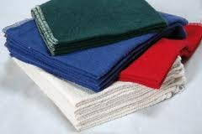
Facilidade
O restante do processo é realizado por nós, ou seja;
* A coleta (de toalhas sujas);
* O envio para lavanderia;
* A reposição (de toalhas limpas)

Slide 8
Ligue e agende uma visita pelos fones:
Fixo: (51) 3472-7395
Celular: (51) 9966-1436
Ou se preferir acesse o site:
http://www.cyclosbrasil.com.br/site/

